Slide 1
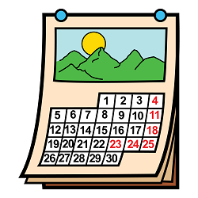

El tiempo

Slide 2
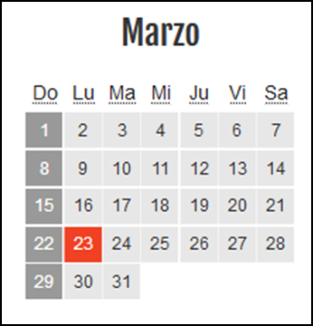
¿Qué fecha es?
Es Lunes 23 de marzo

Slide 3
Recordemos los días de la semana
Los días de la semana son siete
7
Lunes, Martes, Miércoles, Jueves, Viernes, Sábado y Domingo.

Slide 4
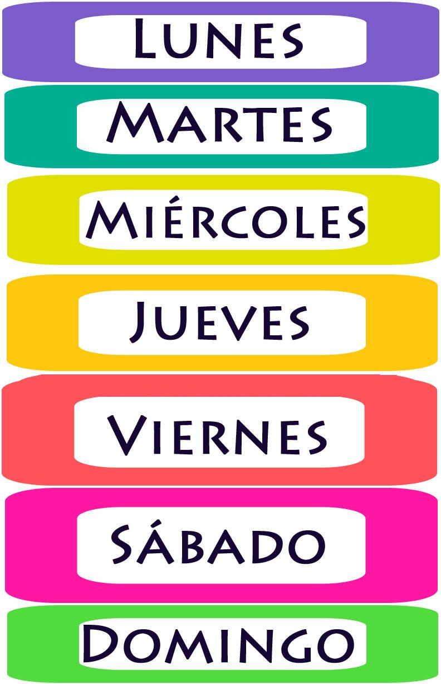
Días
de la
semana

Slide 5
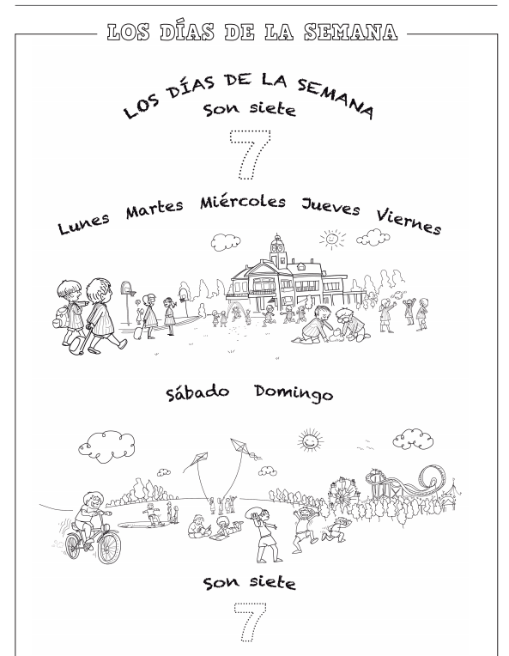
Aprende esta canción de los días de la semana
Escucha la canción en este enlace:
https://rockalingua.com/songs/days-week

Slide 6
Ahora vamos a recordar los meses de año
¿Los recuerdas?
¿Cuántos meses tiene un año?

Slide 7
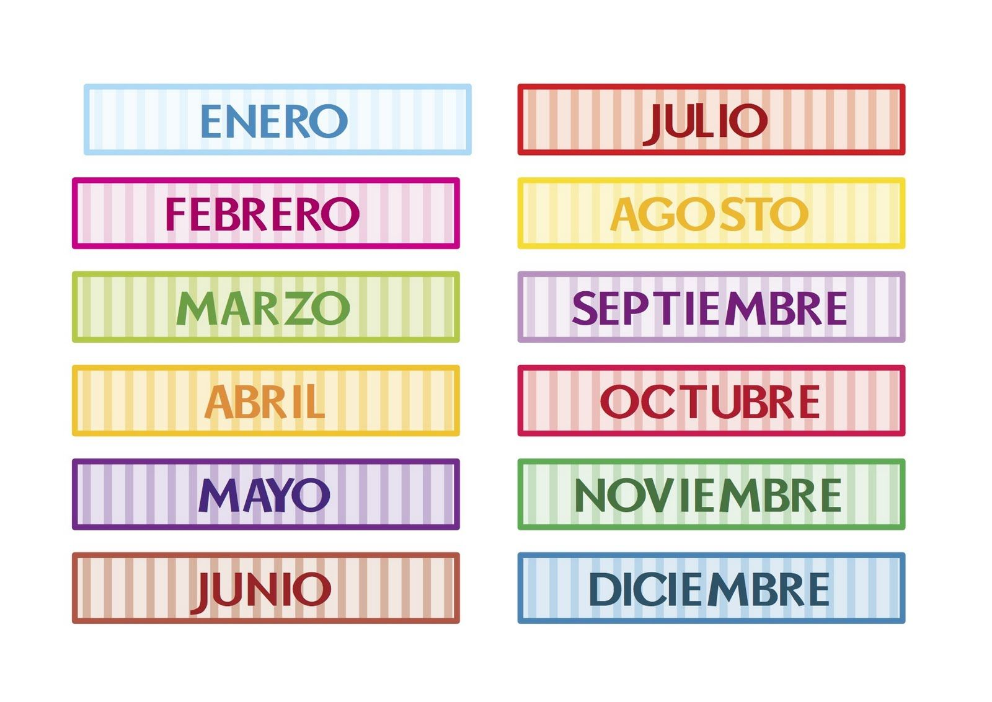
Los meses del año son 12

Slide 8
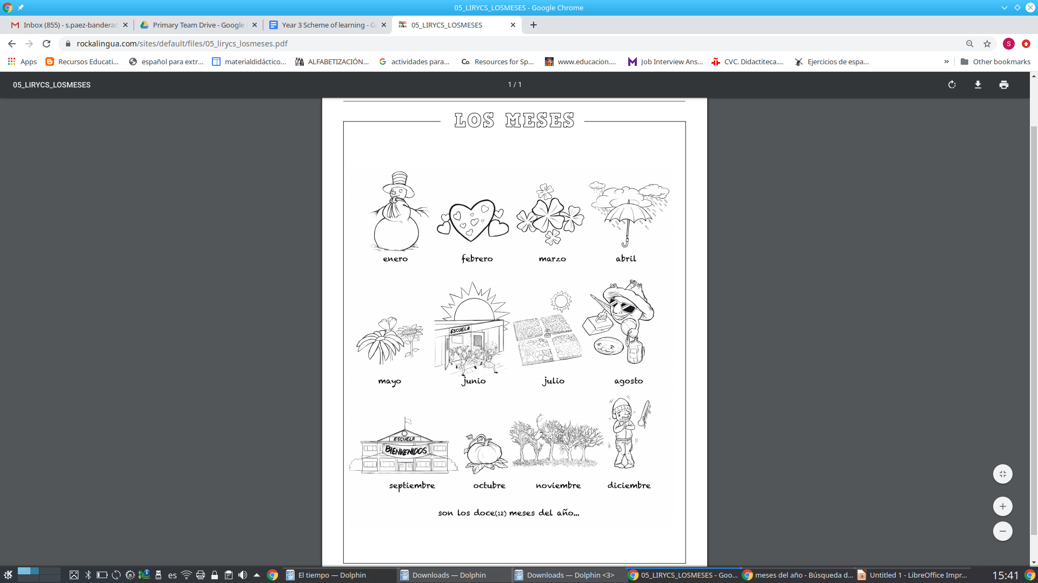
Practica con esta canción
Escucha la canción aquí:
https://rockalingua.com/songs/months

Slide 9
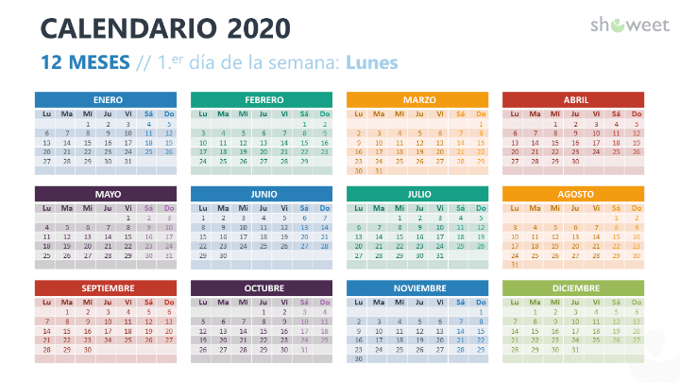
Para saber la fecha utilizamos un calendario
¿Puedes decir qué fecha es hoy?

Slide 10
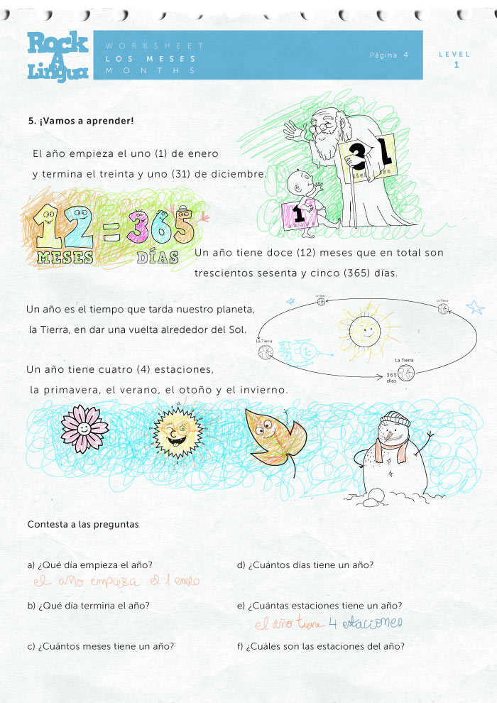

Slide 11
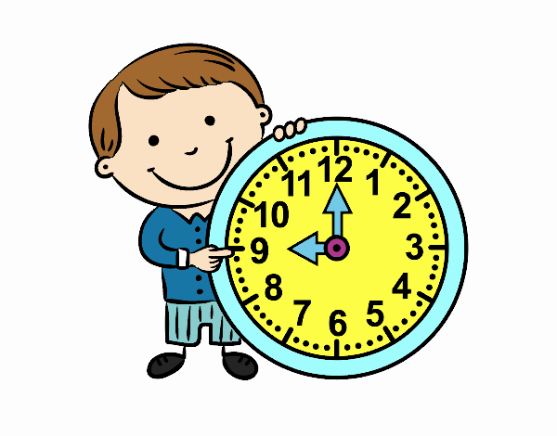
La hora
Vamos a aprender a decir la hora en español.

Slide 12
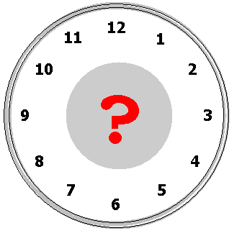
¿Qué hora es?
En punto
Menos cuarto
Y cuarto
y media

Slide 13
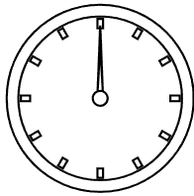
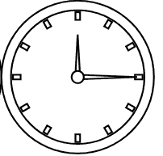

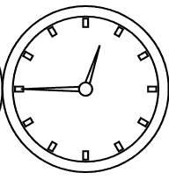
¿Qué hora es?
Son las doce en punto.
Son las doce y cuarto.
Son las doce y media.
Es la una menos cuarto.

Slide 14
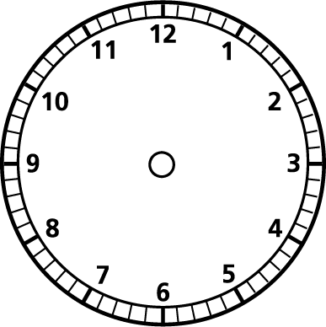

Ahora tú, practica
1. Escribe las horas
Son las
2. Ahora escucha las horas y dibújalas.
1
2
3
4

Slide 15
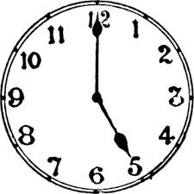
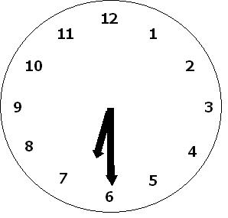
Recuerda:
1 año tiene 365 días.
1 mes tiene 30 o 31 días según el mes.
1 semana tiene 7 días.
1 día tiene 24 horas
1 hora tiene 60 minutos
Observa:
¿Cuánto dura una película si empieza a las 5 en punto de la tarde y termina a las 6 y media?
Respuesta: La película dura 1 hora y 30 minutos o también podemos decir que dura 1 hora y media.

